Slide 1
Středověké město

Slide 2
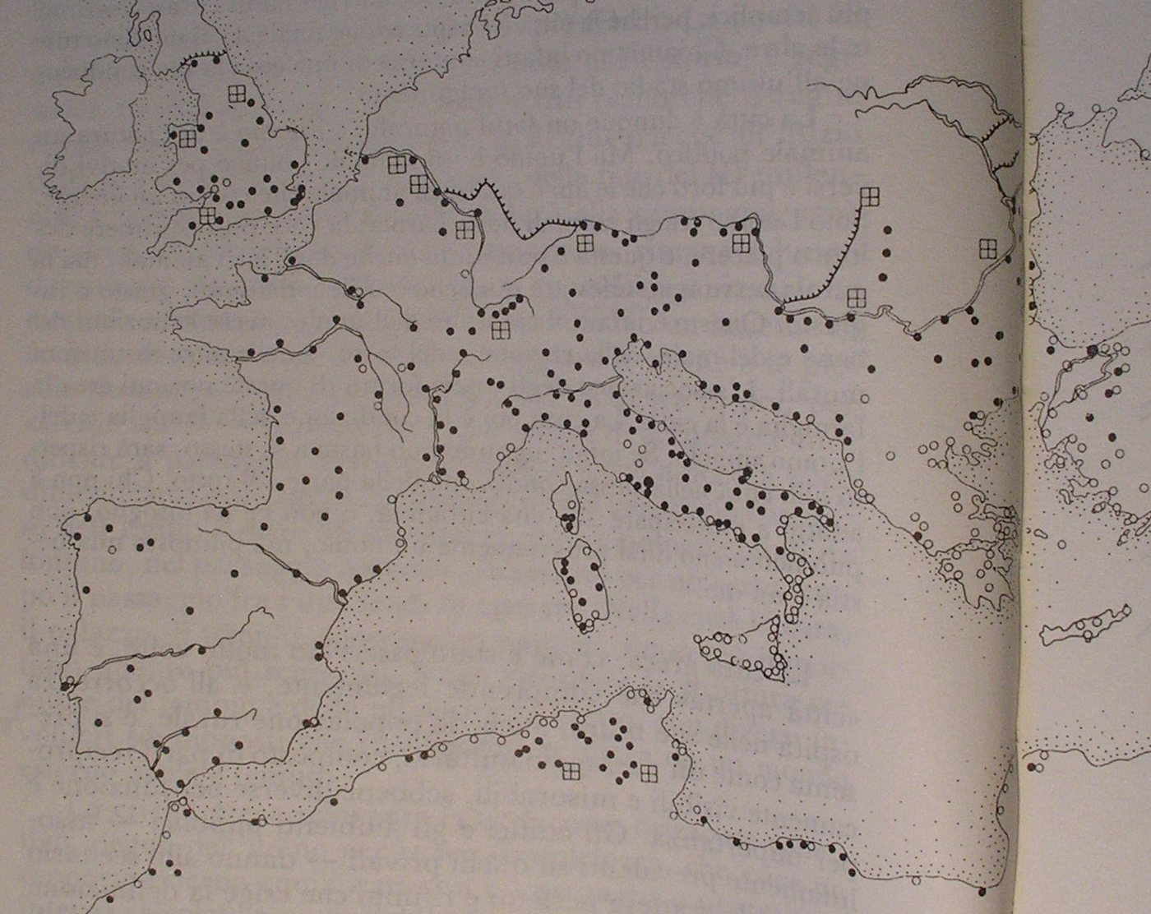
Města v Evropě: antika

Slide 3
Města v Evropě: středověk-21. stol.
Předindustriální město
Středověké a raně novověké město
Moderní město
Město 19. a 1. pol. 20. století: industrializace a urbanizace
Město 2. poloviny 20. a 21. století
Postmoderní město; suburbanizace

Slide 4
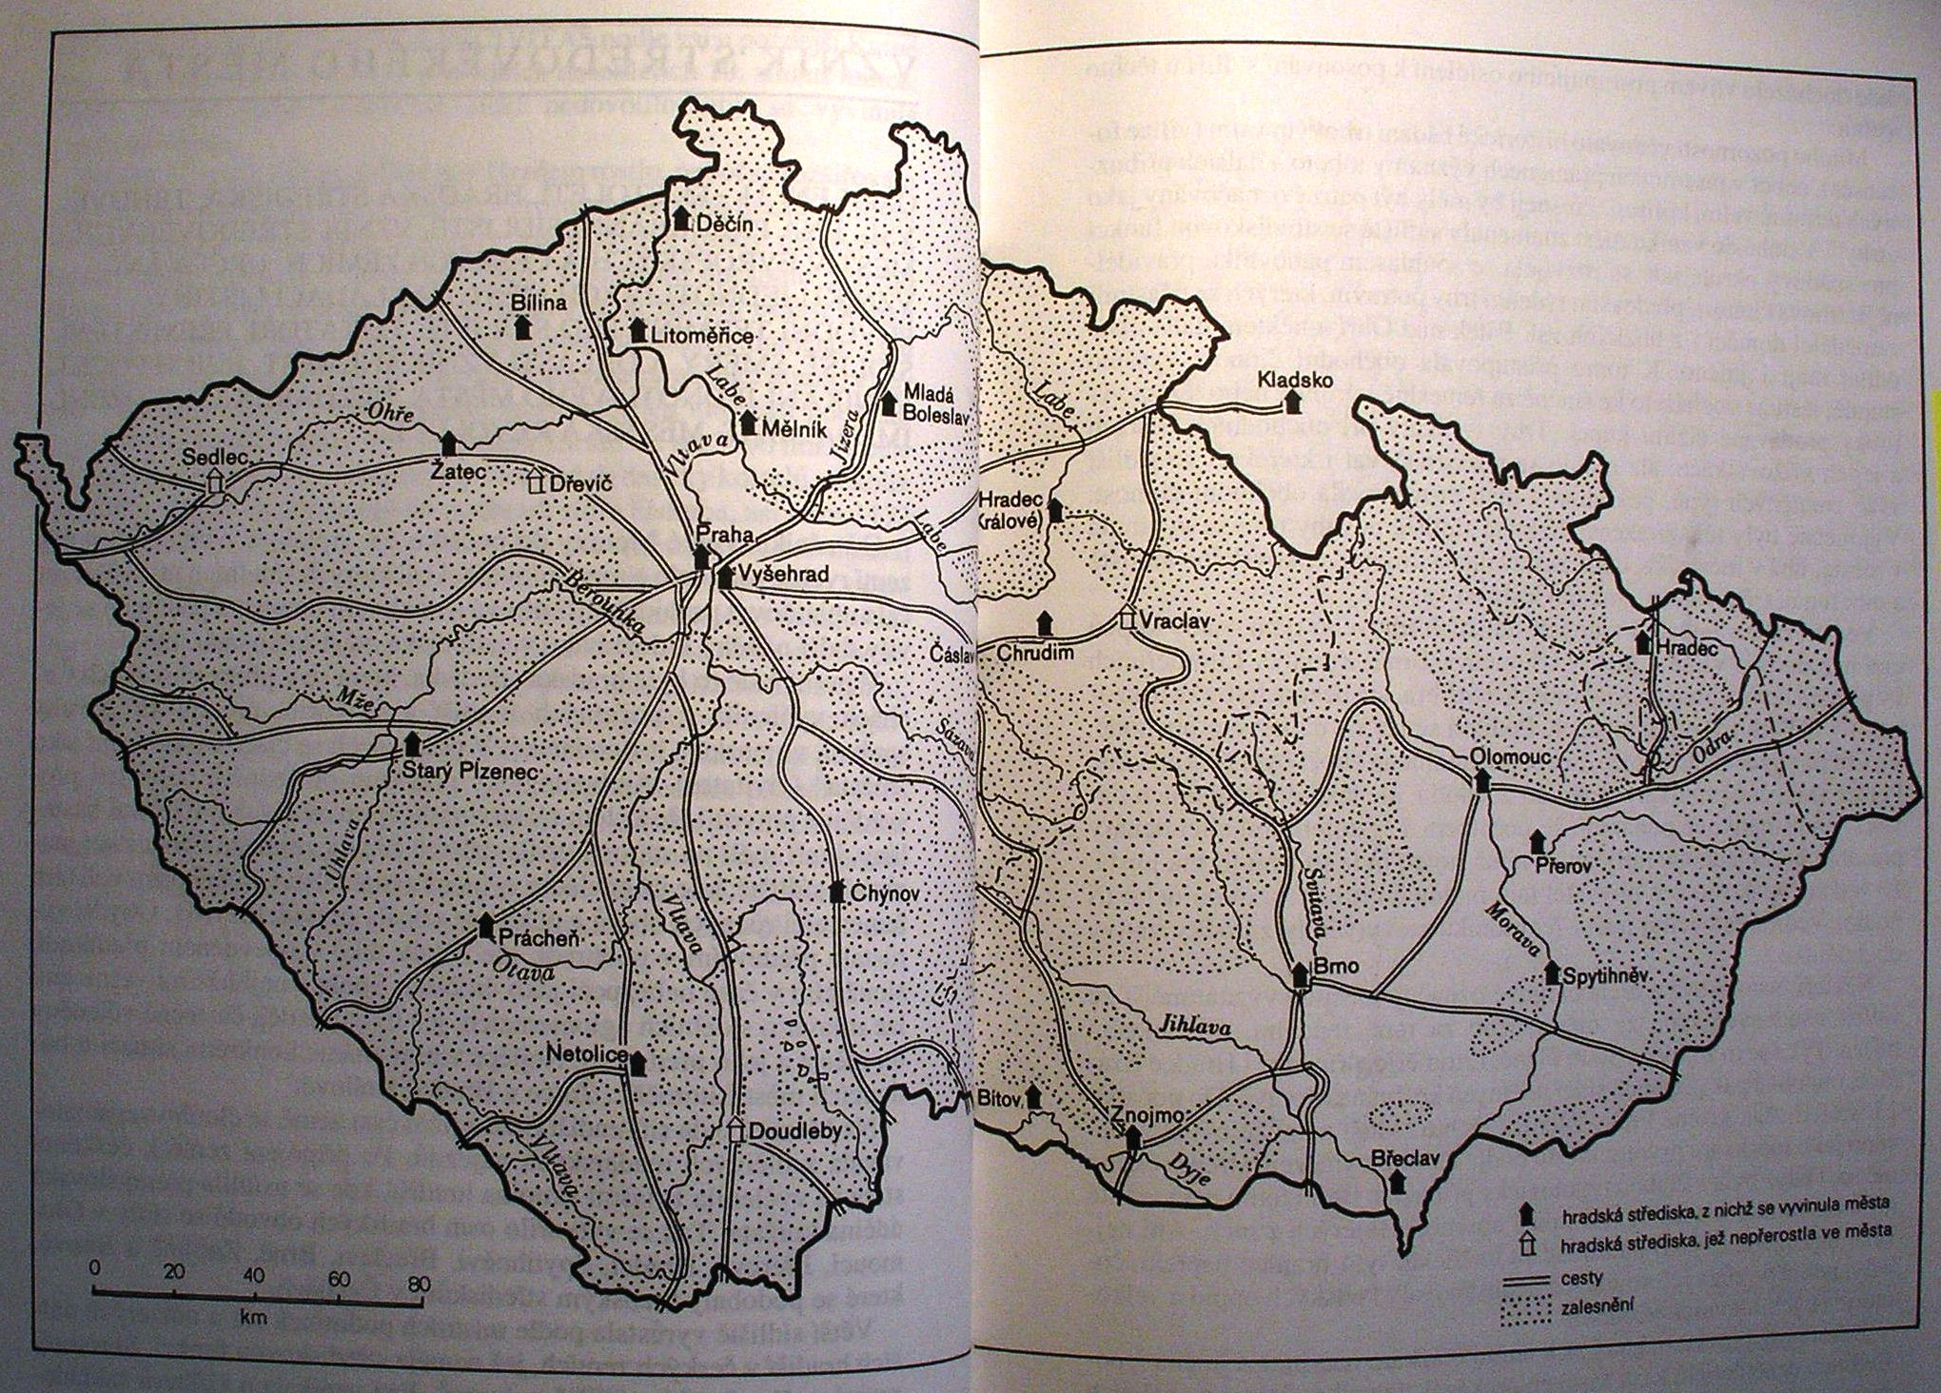
Tradiční - předindustriální město středověké
předlokační města

Slide 5
Městská revoluce 13. století
právní města
- přetvořena z předlokačních měst
- založena „na zeleném drnu“ – lokační města
- přenesení (trhové) osady
- přeměna z římského tábora (u nás ne!)
- souvisí s německou, tzv. vnější kolonizací
- 1220-1300 vytvořena síť měst v českých zemích

Slide 6
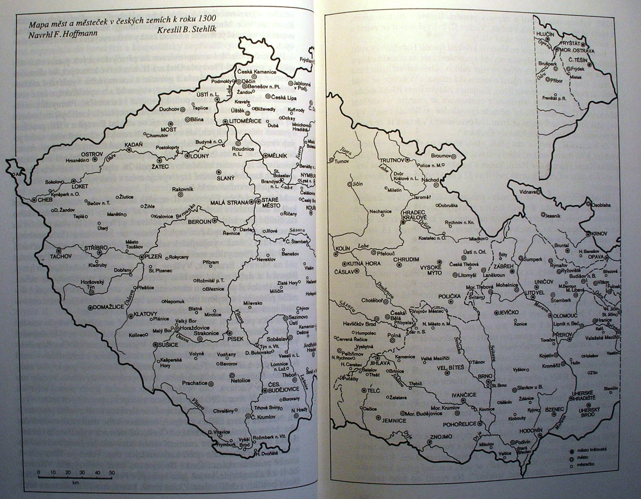
Města v Čechách a na Moravě kolem r. 1300

Slide 7
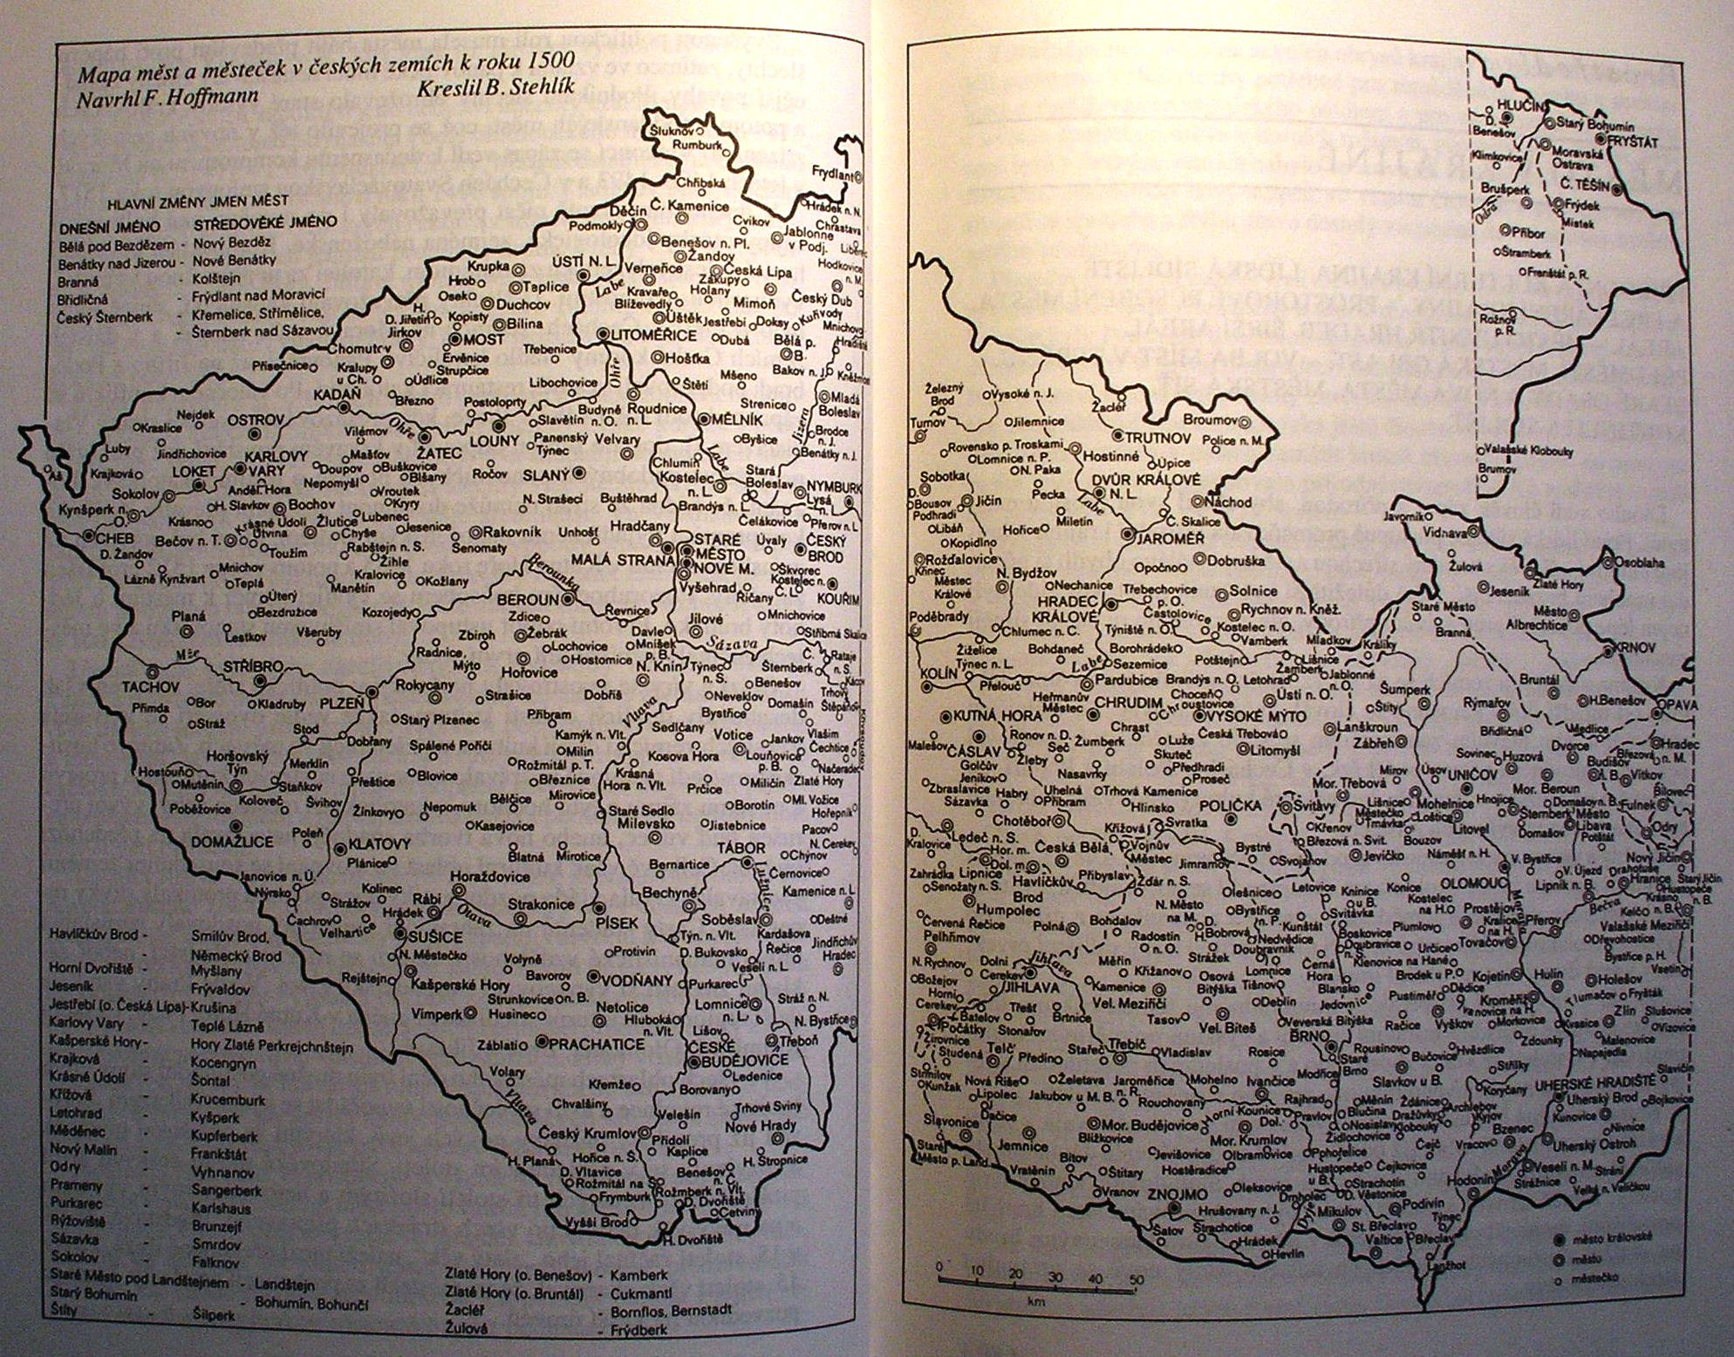
Města v Čechách a na Moravě kolem r. 1500

Slide 8
Hornická kolonizace
Jihlava a Havlíčkův Brod (vznikly nové osady: Přibyslav, Bělá, Šlapanice) – Václav I. – konec 13. století, pak Kutní Hora
16. stol. – Jáchymov - 1516 a stal se 2. největším městem v království

Slide 9
Typologie středověkých měst
královská
poddanská
města
městečka (Markt, Flecke)

Slide 10
Atributy města (1)
Zakládací listina – viz Uničovská
Městská práva
Pečeť
Znak

Slide 11
První písemná zmínka a další metody určení vzniku stáří sídla
Nejstarší písemná zmínka
Antonín Profous: Místní jména v Čechách – Jejich vznik, původní význam a změny, Praha 1947-1960
Onomastika – nauka o jménech. Zabývá se jejich vznikem, tvořením, rozšířením a povahou.
Má tato hlavní odvětví:
antroponomastika – nauka o jménech živých bytostí
chrématonomastika - nauka o pojmenování věcí
toponomastika – nauka o zeměpisných jménech
Vladimír Šmilauer: koncovky v názvech osad:
2. polovina 11. + 12. stol. –ANY
12. stol. –ICE, -OVICE
13. stol. –IN, -OV
Újezdy – 12. stol. v obd. vnitřní kolonizace , Lhoty – 13. stol., dnes 300
Patrocinia – Zdeněk Boháč
Kliment, Petr, Jan Křtitel, Václav, Vavřinec, Jiří, Archanděl Michael, Gothard, Havel
Od pol. 12. stol.: Martin, Linhart, Jiljí, Jakub, Bartoloměj, Mikuláš, sv. Kříž
13. stol. Boží Tělo, Všech svatých, Kateřina aj. ženská jména

Slide 12
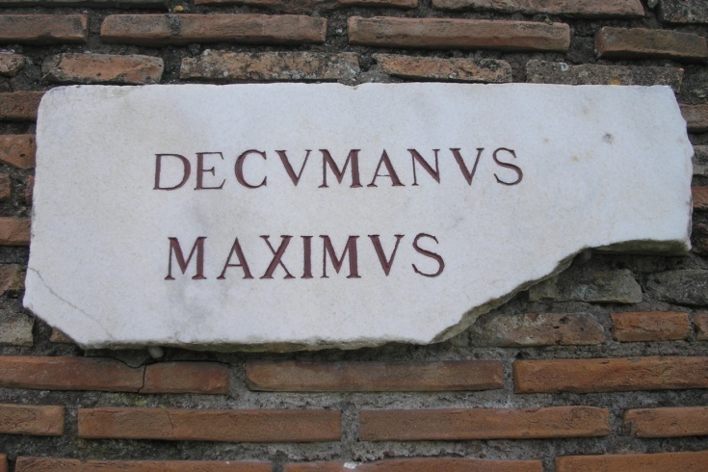
Atributy města (2)- základní charakteristiky v prostoru (Urbánní morfologie)
Poloha – nadmořská výška,
vůči řece, cestám a dalším sídlům v okolí
Náměstí
Tržní náměstí
Kostel
Kláštery
Radnice
Ulice, hradby, brány
Mosty a brody
Koncentrace řemesel
mlýny
Cardo x decumanus

Slide 13
Lokační města: pravidelný půdorys, souvislá zástavba
Přemysl Otakar II.: České Budějovice, Marchegg
(srov. mapy stabilního katastru)

Slide 14
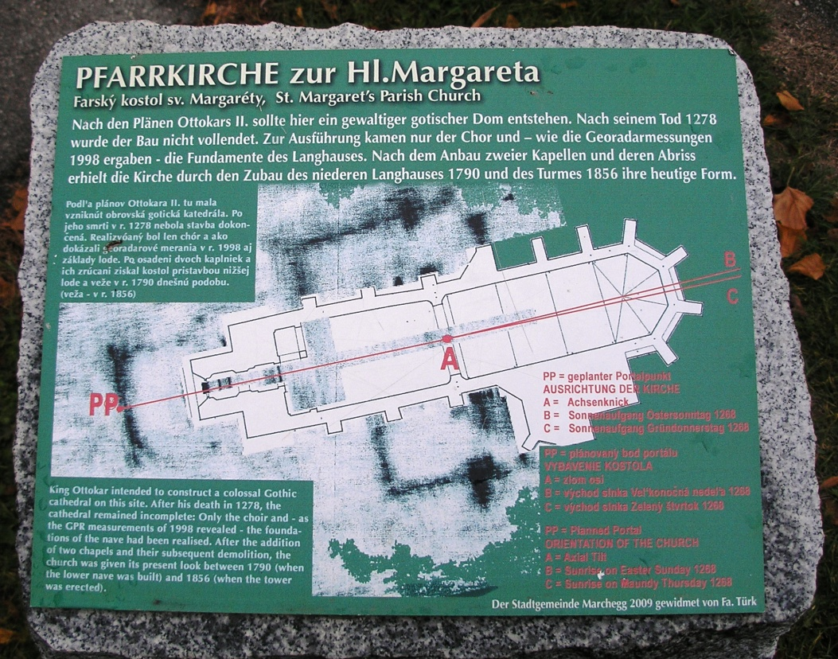
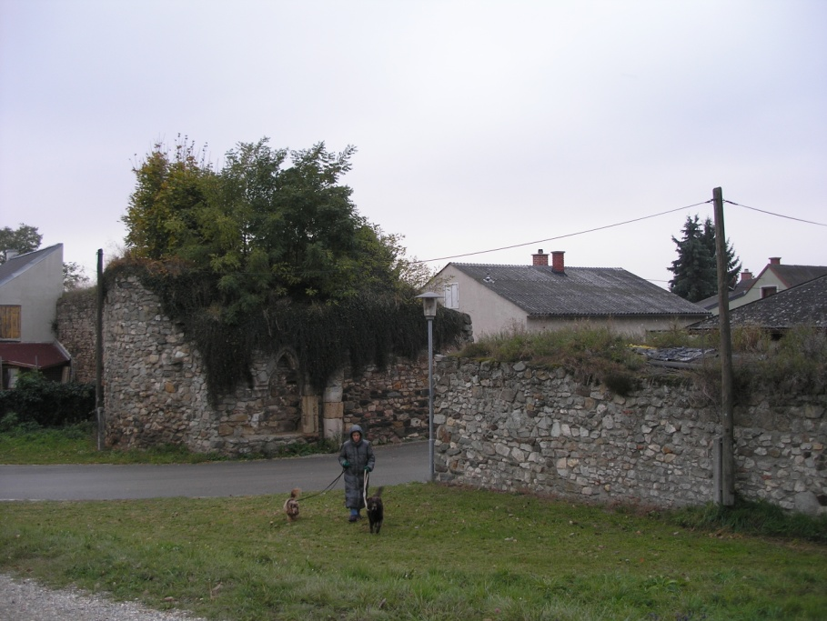
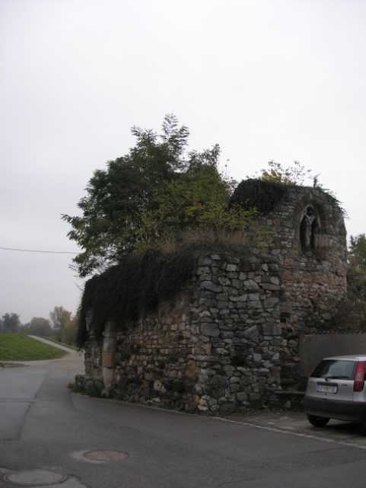
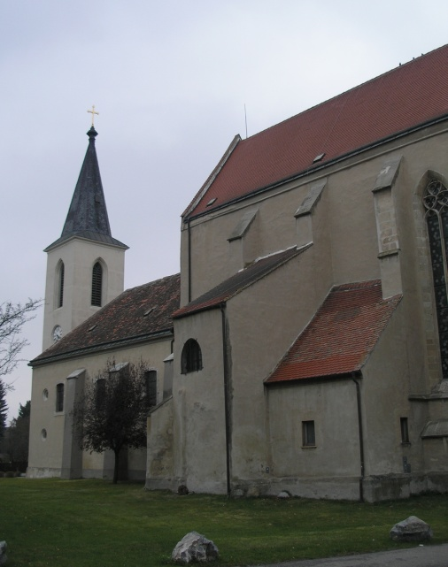
Marchegg

Slide 15
Úkol:
Zjistěte: datum první písemné zmínky o vašem městě
(Antonín Profous: Místní jména v Čechách – Jejich vznik, původní význam a změny, Praha 1947-1960)
Způsob založení, dá-li se určit, a typ (královské/poddanské) – jestli se měnilo, tak vypište
(Kuča)
Pečeť
(Alois Přibyl – Karel Liška, Znaky a pečetě středočeských měst, Praha 1975; Jaroslav Dřímal – Ivan Starha (red.), Znaky a pečeti jihomoravských měst a městeček, Brno 1979; základní info Kuča nebo HAM nebo, pokud nenajdete speciální studii, se nejlépe informujte v příslušném okresním archivu)
Městský znak
(Jiří Čarek, Městské znaky v českých zemích, Praha 1985)
Zjistěte údaje o opevnění, farním kostele a klášterech v předhusitské době (zasvěcení a polohu)

